Slide 1
主讲人： 高丹

Slide 2
六步让你玩转ps中的图层蒙版
1
生活中蒙版的由来
图层蒙版的概念
图层蒙版的工作原理
蒙版的由来
生活中的蒙版
图层蒙版的功能
图层蒙版的用法实例
回顾及练习

Slide 3

板子二被称之为蒙版
蒙版
起源
喷绘
“蒙在上面的板子”
覆盖喷漆
板子一
板子一
取下覆盖板
板子二
板子二
P
S
P
S
P
S

Slide 4
2
图层蒙版的概念
ps中的定义和分类
Notes:
模板来自于 http://meihua.docer.com/

Slide 5
ps中的蒙版是用来遮盖图层的，实际效果就是让改图层的透明度，控制图像的显示范围，通常分为三种
图层蒙版
蒙 版
剪贴蒙版
矢量蒙版

Slide 6
3
图层蒙版的工作原理
黑色、白色、灰色
Notes:
模板来自于 http://meihua.docer.com/

Slide 7
图层蒙版是将不同灰度色值转化为不同的透明度，并作用到它所在的图层，使图层不同部位透明度产生相应的变化。
灰度值
灰色
黑色
白色
擦掉玻璃上一个位置的雾气
雾气越厚，窗外什么也不能看见，只有白茫茫一片
擦不干净，就只能隐约看到外面
我们可以将蒙版比喻成
盖了一层雾气的玻璃
对应
透明度
100%
0%
50%
遮盖度
完全不遮盖
完全遮盖
隐约遮盖
Notes:
模板来自于 http://docer.wps.cn

Slide 8
来看一个例子：
原始图层
为该图层制作的蒙版
白、黑、灰三色蒙版
应用在图层上的效果
添加白色背景
为图层添加蒙版

Slide 9
4
图层蒙版的功能
图层融合、过渡和抠图
Notes:
模板来自于 http://meihua.docer.com/

Slide 10

图层蒙版的功能
优点：修改方便，图层蒙版不会损坏原图，它如同神奇额障眼法，可以随心所欲的修改图像，删除蒙版即可恢复原图。
1.图层元素融合
2.抠图
3.图像自然过渡
Notes:
模板来自于 http://docer.wps.cn

Slide 11
5
图层蒙版的用法实例
添加删除蒙版及对应的小实例
Notes:
模板来自于 http://meihua.docer.com/

Slide 12
一起用一用
1
STEP
添加删除停用图层蒙版
2
STEP
图层元素自然融合小实例
Notes:
模板来自于 http://docer.wps.cn

Slide 14
6
回顾及练习
我们一起看一看都学习到了什么？你们来用一用
Notes:
模板来自于 http://meihua.docer.com/

Slide 15
我们都学了什么？
1
Step
喷漆动画告诉你蒙版这一词的来源
2
Step
ps中图层蒙版的定义和分类
3
Step
骆驼风景一图告诉你图层蒙版的原理
4
Step
ps运用中图层蒙版的基本功能
5
Step
实际操作通过融合图层实例告诉你如何添加删除蒙版及蒙版的使用方法及效果
Notes:
模板来自于 http://docer.wps.cn

Slide 16
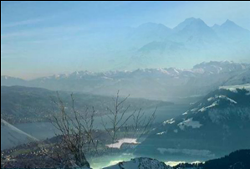
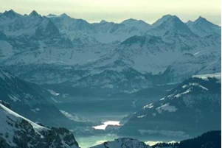
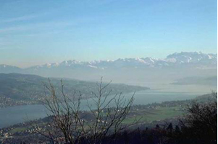
作
业
你学会了吗？
赶紧练一练吧
制作成第三幅图

